Slide 1
Komputer dan masyarakat
PERTEMUAN 1
SAFITRI JAYA, S.Kom, M.T.I
Universitas Pembangunan Jaya

Slide 2
Komputer dan masyarakat
Capaian Pembelajaran (Learning outcomes)
Mendiskripsikan sejarah perkembangan teknologi komputer
Meningkatkan produktivitas kerjanya dengan memanfaatkan teknologi komputer yang semakin user friendly & easy of use

Slide 3
Komputer dan masyarakat
Materi pembelajaran :
Pendahuluan dan Konsep Dasar Komputer
Komputer dan Internet
Pengaruh Komputer terhadap kesehatan manusia
Komputer di berbagai bidang pekerjaan
Profesi TIK
Etika Penggunaan Komputer
Kejahatan dan Keamanan Komputer
Referensi : Preston, John. 2007. Komputer dan Masyarakat. Yogyakarta : Andi offset
Sumber belajar : www.prenhall.com/preston

Slide 4
Pendahuluan dan Konsep Dasar Komputer
Komputer adalah sebuah peranti yang diletakkan pada sebuah meja atau dipasang pada sebuah pacemaker [kamus webster : perangkat elektronik yang diimplantasi pada bagian tubuh dan dihubungkan ke organ jantung]
Komputer memiliki 4 fungsi penting :
  Input
    Tindakan mentransfer instruksi atau data ke dalam komputer. Data adalah kumpulan fakta dan gambar yang belum diproses.
    Contoh alat input : keyboard, mouse, barcode reader, dll
  Pemrosesan
    Tindakan memanipulasi data sesuai dengan kumpulan instruksi (Algoritma). Data yang telah diproses biasanya disebut sebagai informasi.
    Peralatan fisik yang melakukan pemrosesan disebut Central Processing Unit (CPU)

Slide 5
Pendahuluan dan Konsep Dasar Komputer
  Penyimpanan
    Ada 2 jenis penyimpanan :
    Penyimpanan primer
      Memiliki kemampuan untuk menyimpan data atau instruksi sementara komputer melakukan proses data.
      2 jenis penyimpanan primer :
      Erasable Programmable Read-Only Memory (EPROM) – tidak membutuhkan power konstan
      Random Access Memory (RAM)
    Penyimpanan sekunder
      3 jenis penyimpanan sekunder :
      Media magnetic
      Media optic
      Flash memory
  Output
    Hasil akhir pemrosesan yang harus dilaporkan kepada pengguna
    Contoh perangkat output : monitor, printer

Slide 6
fungsi dan arus data
Penyimpanan sekunder
Input
Operator mengetikkan kata, angka atau perintah melalui perangkat input
Pemrosesan
Prosesor memanipulasi data menurut instruksi yang disediakan oleh pengguna
Output
Data yang telah diproses ditransfer dari memory ke monitor atau printer
Penyimpanan primer : semua data/program/perintah disimpan dalam RAM

Slide 7
Pengaruh komputer
Bisnis dan pemerintah
  Dokumen
  Keuangan
  Presentasi
  Database
  Penjadwalan dan event
  Manajemen proyek
Pendidikan
  Keterlibatan orang tua
  Pendidikan jarak jauh

Slide 8
Pengaruh komputer
  Kesehatan
    Alat diagnosis
    Rekam medis
  Militer
    Pelatihan
    Senjata-senjata canggih
    Operasi dan pemeliharaan
  Transportasi
    Pengelolaan informasi / pendukung komunikasi
    Sistem control
    perawatan
  Rekreasi
    Pencarian informasi
    Reservasi
    Sistem kontrol

Slide 9
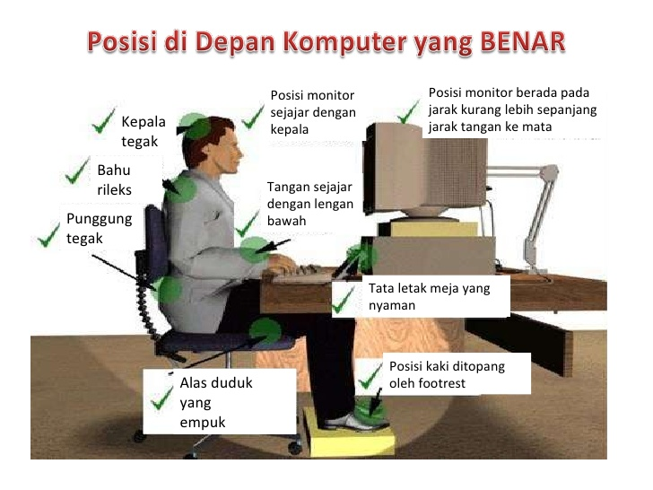

Slide 10
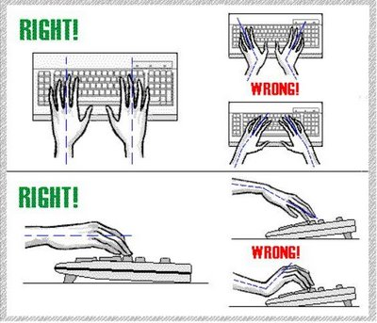

Slide 11
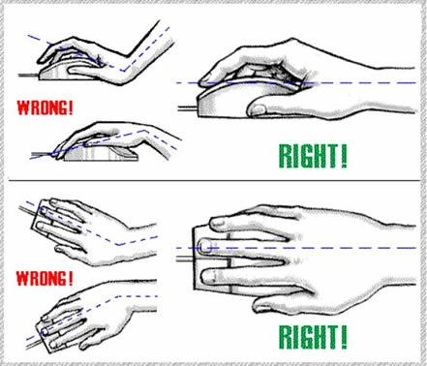

Slide 12
